Slide 1


苏教版五年级上册 第一组
师恩难忘

Slide 2
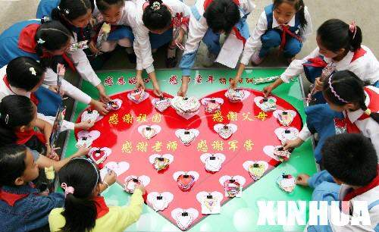
感恩的心

Slide 3


学习目标
1.能正确、流利、有感情地朗读课文。
2.学会本课10个生字，两条绿线内的3个字只识不写，认识1个多音字。理解由生字组成的词语。
3.理解课文内容，体会作者对老师的感激和怀念之情。

Slide 4
初读课文 作好铺垫
1.指名读 要求：读准 读通 读出自己的感情。
2.四人小组交流读后自己能解决的问题，确定个人的学习目标。
3.读一读，写一写本课要求掌握的生字。

Slide 5

再读课文 整体感知
1.本文讲了一件什么事？
2.作者在哪些自然段中讲了田老师是怎样上课的？
3.学生讨论分段，概括段意。

Slide 6
理清脉络
第一段（1—2）写“我”到临近的一所乡村小学去读书以及学校的概况。
第二段（3—7）写开学头一天，田老师把一首小诗编成一首有趣的故事，使我听的入了迷，而且后来每讲一课都是如此。
第三段（8—9）写“我”感激老师的教诲之恩。

Slide 7
读第二段 思考交流以下问题
①开学头一天，田老师是怎样教古诗的？
②田老师讲的故事与所学的小诗有什么关系？
③他讲得怎么样你从哪些词句感受到的？
④从这些词语你感受到田老师是个怎样的老师？

Slide 8

1.他先把这首诗念一遍，又连起来讲一遍，然后，编出一段故事（娓娓动听 ）的讲了起来 。
2.我听得入了迷，恍如（身临其境 ）。
3.田老师每讲一课，都要编一个（引人入胜）的故事。

Slide 9
默读第三段思考
1.哪些语句写出了“我”难忘田老师的教诲之恩？
2.为什么说田老师在“我”幼小的心田里“播下文学的种子”？
3.儿时的一位乡村教师为什么这样令作者难忘？
4.通过朗读将感恩之情表达出来。

Slide 10

恭恭敬敬
深深感谢
终生难忘

Slide 11
拓展训练
1. 回顾个人的学习生活，用一两件朴实的事例，写写自己与恩师之间的难忘情怀。
2. 课外搜集师恩难忘的资料，为读书会做准备。

